Slide 1
Новые
зимние
приключения!
ПРОДОЛЖЕНИЕ

Slide 2
Катание с горки на санках — веселая зимняя забава
«Чем дальше прокатятся санки, тем длиннее уродится лен»
Так что катание с горки не только зимнее развлечение, но и настоящая предвесенняя сельскохозяйственная работа
«Чтобы выросли в новом году морковка и лук — не ленись, дальше с горы катись»

Slide 3
Катание на санях - истинная забава на Руси
Катание на санях — зимнее развлечение, характерное для святок, масленицы, престольных праздников Катавшиеся соблюдали установленные правила: одни сани должны были следовать за другими по центральной улице деревни или вкруговую, не обгоняя и не превышая скорости

Slide 4
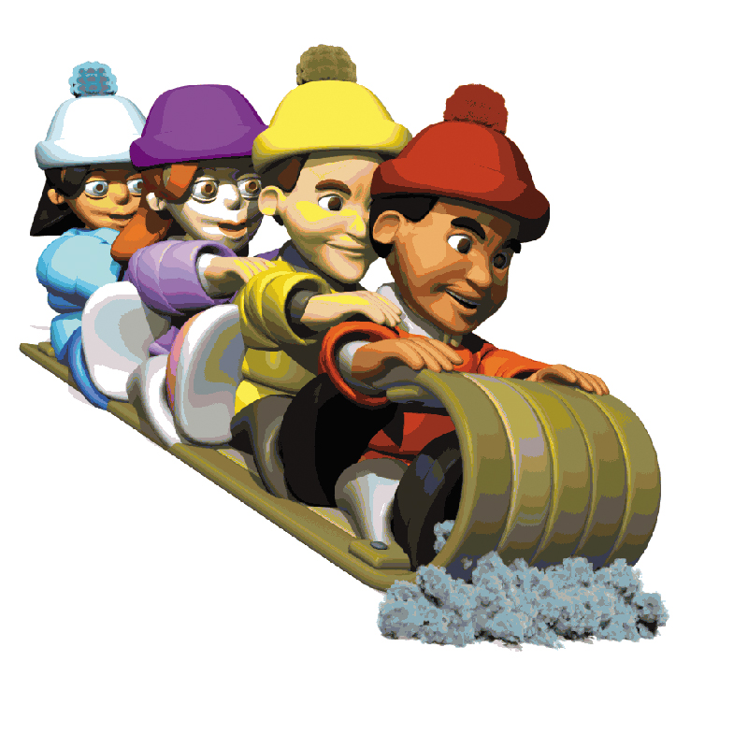
Сани, распространённый тип повозки без колёс, обычно имеют полозья
Сани были древнейшей повозкой, развившейся из первоначальной волокуши и употреблявшейся не только в странах северных, но и в южных, например, в Египте

Slide 5
Постепенно эта забава переросла в один из видов спорта
Санный спорт - это скоростной спуск на санях по специальным трассам
Различают три вида саней — народные, подростковые (для обучения и тренировок) и спортивные (гоночные)

Slide 6
Первое организованное собрание спортсменов произошло в 1883 году в Швейцарии
В 1913 году в Дрездене (Германия) основана Международная федерация санного спорта. Эта организация управляла спортом до 1935 года, когда она была включена в состав Международной федерации бобслея и тобоггана (FIBT). После принятия решения о замене скелетона санным спортом в программе зимних Олимпийских игр, в 1955 году в Осло (Норвегия), был проведён первый чемпионат мира
В 1957 году основана Международная федерация санного спорта
Санный спорт был включён в программу зимних Олимпийских игр в 1964 году

Slide 7
Санный спорт - зимний олимпийский вид спорта, в котором участники соревнуются в скоростном спуске на санях по специальным трассам
Побеждает спортсмен, прошедший трассу за наименьшее время
Участник должен стартовать в течение определенного времени после того, как трасса освободилась

Slide 8
В санном спорте проводятся соревнования среди одиночек и пар
Формально женщины могут соревноваться в парах, но фактически почти все парные состязания проводятся среди мужчин
На крупных турнирах проводятся эстафеты, в которых команда состоит из женщины, мужчины и пары

Slide 9
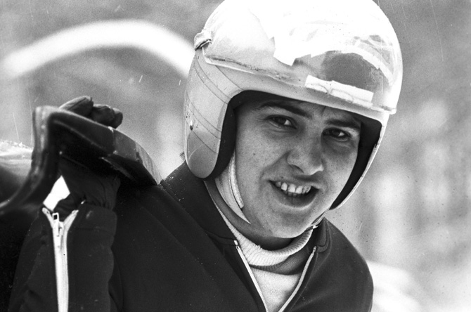
В России первые соревнования состоялись в 1910 году
Советские и российские спортсмены за время участия в чемпионатах мира и Европы по натурбану выиграли 36 медалей – 19 золотых, 11 серебряных и 6 бронзовых наград
Также наши саночники 27 раз становились призерами общего зачета Кубка мира: 13 раз выигрывали трофей, 11 раз занимали вторые места, 3 раза – третьи
За все время выступлений советских саночников на зимних Олимпийских зимних играх единственную золотую медаль завоевала Вера Зозуля
Ее триумф произошел на XIII Олимпийских зимних играх в Лейк-Плейсид (США) в 1980 году

Slide 10
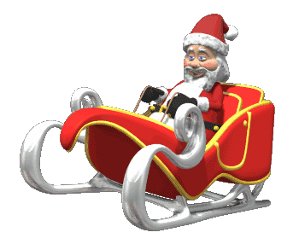
В давние времена из-за отсутствия интернета и телевизора, как в наши дни, люди много гуляли, и надо было чем-то заниматься на улице, вот и придумали санки
Санки совершенствовались с каждым годом
Прошло много лет и простая забава преобразовалась и стала олимпийским видом спорта, набирающим с каждым годом всё большую популярность

Slide 11
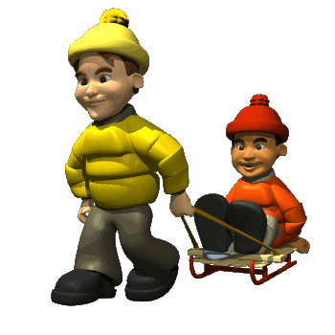
Приключения на санках!
Лепим снеговика!
Футбол на снегу!

Slide 12
Санный город
В команде участники делятся на две группы и строятся друг напротив друга (мальчики – девочки). Санки у мальчиков – поставить правое колено на санки и, отталкиваясь левой ногой, доехать до девочек, передать им санки. Задание повторяется. Прибывший игрок уходит в конец колонны.
Гонки на санях
Команды строятся колоннами лицом к финишу на расстоянии 15–20 м от него. В центре проводится линия. Напротив каждой команды находится по 2 кубика. Первый участник садится на санки, а второй участник везет его. Доехав до кубиков, участник на санках берет их в обе руки, едут до конечной остановки, где участники меняются. Когда участники возвращаются, кладут кубики обратно.
Эстафета на санках
Команды строятся лицом к финишу на расстоянии 15–20 м от него. Участник каждой команды имеет свой цветной флажок. Один участник садится в санки на колени, держа флажок в руке, а второй участник везет его до конечной остановки, где они меняются местами.

Slide 13
Черепашки
Участники игры строятся попарно. По команде участники садятся на санки спиной друг к другу. Передвигаясь ногами, надо докатиться до конечной остановки (18–20 м), а обратно вернуться к команде бегом, катя санки
Санные перетягушки
Санки ставят носами в противоположные стороны, сидящие на них игроки держат в руках канат. Каждый участник старается перетянуть соперника и уехать дальше вперед
Сани-тачки
Один игрок лежит на санках на животе, свесив ноги. Другой, взявшись за его ноги, толкает санки вперед. На повороте участники меняются местами

Slide 14
Изображение: дед мороз http://img3.proshkolu.ru/content/media/pic/std/3000000/2418000/2417413-63b8cde78acf2bb5.gif
Изображение: птица http://vtakt.ru/dstore/1664/penguin_sled_ride_lg_nwm_150x150.gif
Изображение: группа http://cms.mobilbonus.cz/previews7/111873/winter_sport_animated_1_800x800_w01.jpg
Изображение: везёт на санках http://photoshopia.ru/usergallery/data/1/medium/PNG_Frame_for_Photoshop_4533.png
Изображение: девочка на санках http://img-fotki.yandex.ru/get/6506/130884706.1f/0_7bc90_ef7ebb4_L.png
Изображение: мальчик везёт http://img3.proshkolu.ru/content/media/pic/std/3000000/2534000/2533850-8938a703f8033319.gif
Изображение: фото Вера Зозуля http://s5o.ru/storage/simple/ru/edt/14/18/79/rue0bc27a4533.jpeg
Изображение: эмблема санного спорта http://www.artans.ru/upload/iblock/359/1160big.png

